Slide 1

অনেক
শুভেচ্ছা

Slide 2

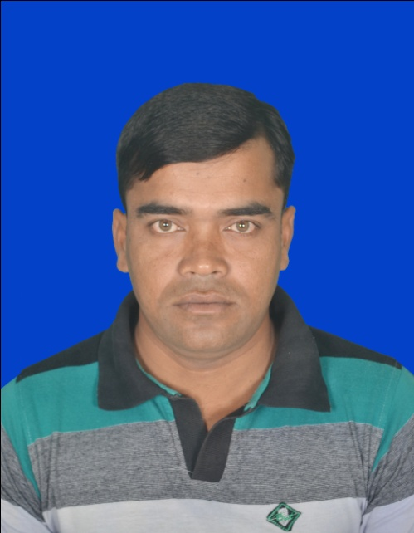

উপস্থাপনায়
জাকির হোসেন
সহকারি শিক্ষক, চরকাশিমনগর সরকারি প্রাথমিক বিদ্যালয়
বেলাব, নরসিংদী।

Slide 3
শিখনফল
*বিভিন্ন পেশার নাম বলতে ও লিখতে পারবে।
*বিভিন্ন পেশার মানুষের কাজ বলতে ও লিখতে পারবে।
সকল পেশার মানুষের মর্যাদা ঊপলব্ধি করতে পারবে।

Slide 4
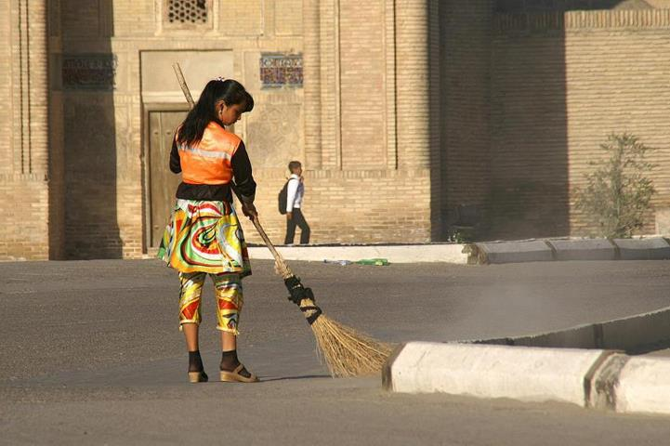
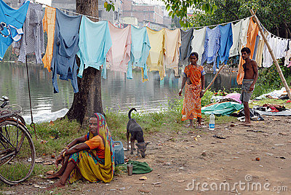
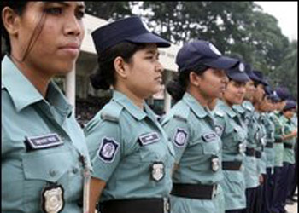
আজকে আমরা পড়ব
বিভিন্ন পেশার মর্যাদা

Slide 5
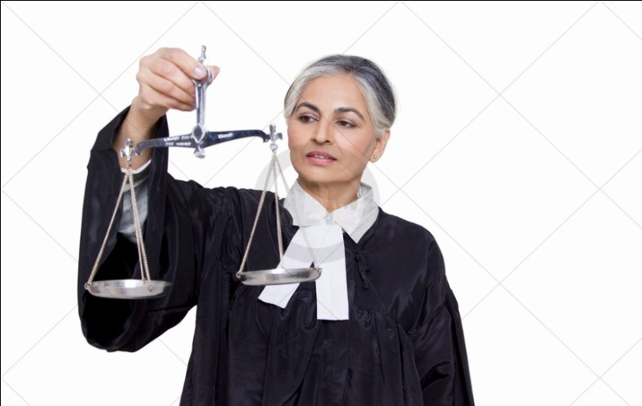
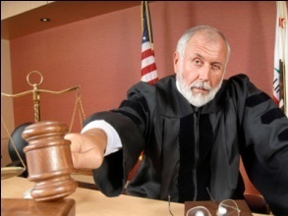
ছবিতে তোমরা কী দেখতে পাচ্ছ?
বিচারক

Slide 6
বিচারকের কাজঃ
যারা আইন অমান্য করে অথবা অপরাধমূলক কাজ করে, বিচারক আদালতে তাদের বিচার করেন।

Slide 7
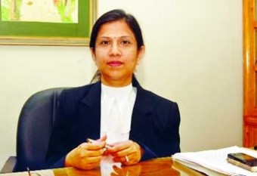

ছবিতে তোমরা কী দেখতে পাচ্ছ?
আইনজীবী

Slide 8

আইনজীবীর কাজঃ
বিচার কাজে আইনের ব্যাখ্যা দিয়ে আইনজীবীরা আদালতকে সহায়তা করেন।

Slide 9
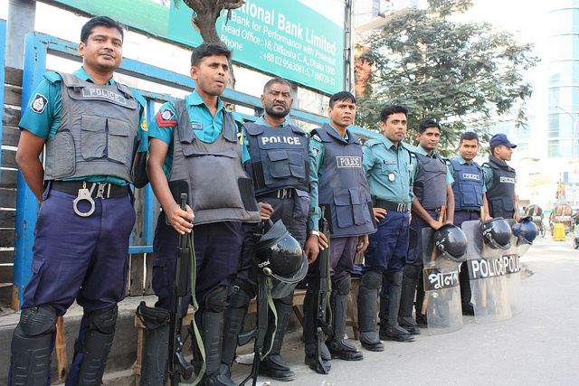
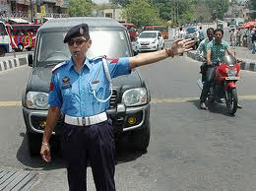
ছবিতে তোমরা কী দেখতে পাচ্ছ?
পুলিশ

Slide 10
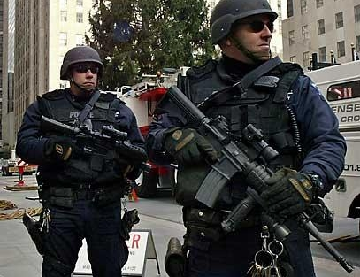

পুলিশের কাজঃ
১। আইন শৃংখলা রক্ষায় কাজ করে।
২। অপরাধীকে ধরে বিচারের সম্মুখীন করে।
৩। শহরে সুষ্ঠুভাবে যান চলাচলে সহায়তা করে।

Slide 11
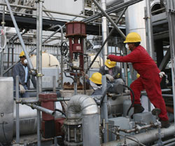
তোমরা ছবিতে কী দেখতে পাচ্ছ?
প্রকৌশলী

Slide 12
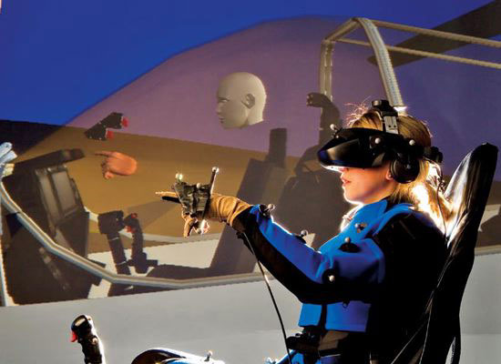
প্রকৌশলীর কাজ
১। নতুন নতুন যন্ত্রপাতি তৈরি করেন।
২। যন্ত্রপাতি মেরামত ও রক্ষণাবেক্ষন করেন।
৩। রাস্তা, সেতু ও বড় বড় দালান তৈরিতে সহায়তা করেন।

Slide 13
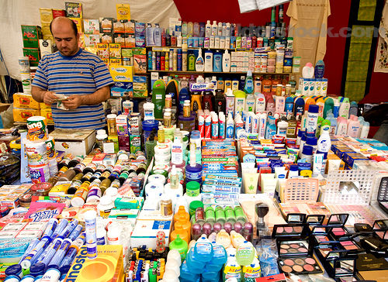
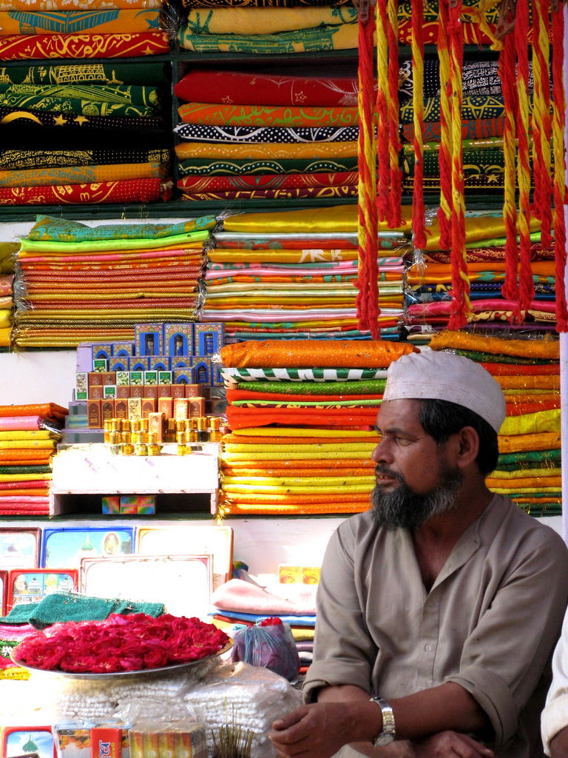
ছবিতে তোমরা কী দেখতে পাচ্ছ?
ব্যবসায়ী

Slide 14
ব্যবসায়ীর কাজঃ
১। বিভিন্ন ধরনের মালপত্র বেচাকেনা করেন।
২।বিদেশ পণ্য আমদানী করেন।
৩।দেশের পণ্য বিদেশে রপ্তানী করেন।

Slide 15
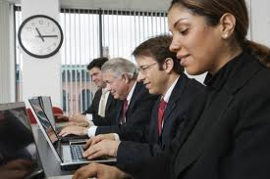
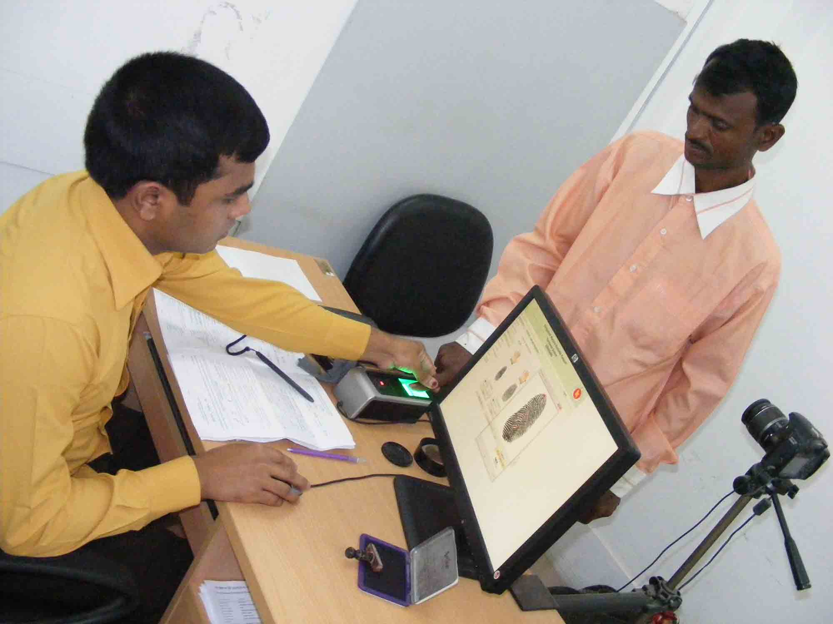
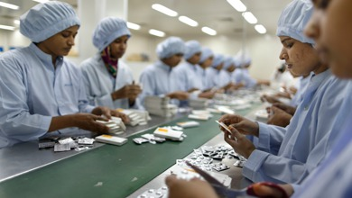
ছবিতে তোমরা কী দেখতে পাচ্ছ?
চাকরিজীবী

Slide 16
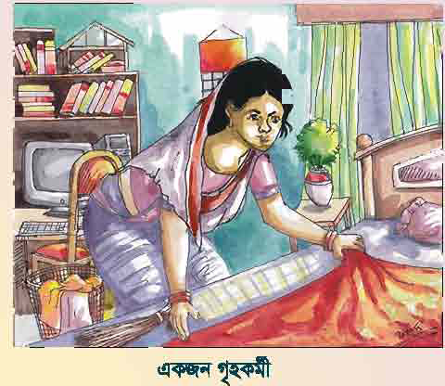
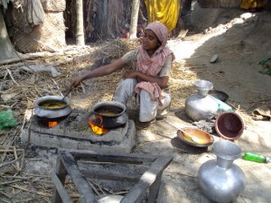
ছবিতে তোমরা কী দেখতে পাচ্ছ?
গৃহকর্মী

Slide 17
গৃহকর্মীর কাজ
১। গ্রাম ও শহরের ঘরবাড়িতে সেবা দিয়ে থাকেন।
২। গৃহের প্রয়োজন অনুযায়ী বিভিন্ন কাজ করেন।

Slide 18
দলীয় কাজ
ক দলঃ পুলিশের কাজ কী?
খ দলঃ প্রকৌশলীর কাজ লেখ।
গ দলঃ আইনজীবীর কাজ লেখ।

Slide 19
মূল্যায়ন
শুন্যস্থান পূরন করঃ
পুলিশ
আইনজীবী
বিচারক
১।দেশের আইনশৃংখলা রক্ষায় ----------- কাজ করে।
২।আদালতে দুই পক্ষেই------------ থাকেন।
৩।------------- আদালতে অপরাধীর বিচার করেন।

Slide 20
মূল্যায়ন
শুন্যস্থান পূরন করঃ
পুলিশ
আইনজীবী
বিচারক
১।দেশের আইনশৃংখলা রক্ষায় ----------- কাজ করে।
২।আদালতে দুই পক্ষেই------------ থাকেন।
৩।------------- আদালতে অপরাধীর বিচার করেন।

Slide 21
নিচের প্রশ্নগুলোর ঊত্তর খাতায় লেখ
১।প্রকৌশলীর কাজ কী?
২।ব্যবসায়ী কী কী করেন?

Slide 22
বাম পাশের সাথে ডান পাশের শব্দের মিল কর
ক) গ্রাম ও শহরের ঘরবাড়িতে সেবা দিয়ে থাকেন চাকরিজীবী
খ)সরকারি ও বেসরকারি অফিসে কাজ করেন পুলিশ
গ) নিরাপদে চলাচলে মানুষকে সহায়তা করে গৃহকর্মী

Slide 23
বাড়ির কাজ
তোমার পরিবারের সদস্যগণ কে কোন পেশায় নিয়োজিত তা লিখে নিয়ে আসবে।

Slide 24

ধন্যবাদ

